Slide 1
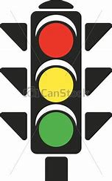
אדום = ממש סכנה
צהוב =חצי סכנה
ירוק = סבבה GO

Slide 2
לעצור לפני שהפה שלנו מוציא דברים שיפגעו באחרים
או התנהגות מסוכנת

Slide 3
לפני שפונים ועושים משהו לזכור שיש עוד דרך אפשרית

Slide 4
תן זכות קדימה
לחבר שלך
תוותר בשבילו
תהיה נחמד/ה

Slide 5
חניה
Parking לנוח
תנוחי רגע
מותר לך גם לנוח

Slide 6
מכבדים את האחר
ואיפה שאסור להיכנס
לא נכנסים
מכבדים את הגוף של האחר
רגישים לאחרים
לא נכנסים למקומות שהם שלו/ה

Slide 7
האט
תוריד גז
תוריד ווליום
אתה רועש ומשתגע יותר מדי

Slide 8
בית זה המקום הכי בטוח בעולם
הכי שקט
לחזור
הביתה

